Slide 1
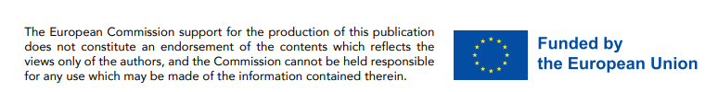
BE 21 KVALIFICĒTU SKOLOTĀJU PROFESIONĀLĀS IZAUGSMES PROGRAMMA
2. MODULIS:
Darba devēja perspektīva, Eiropas darba devējs
www.be21skilled.eu
Prasmju panorāma, galvenās nozares tendences

Slide 2
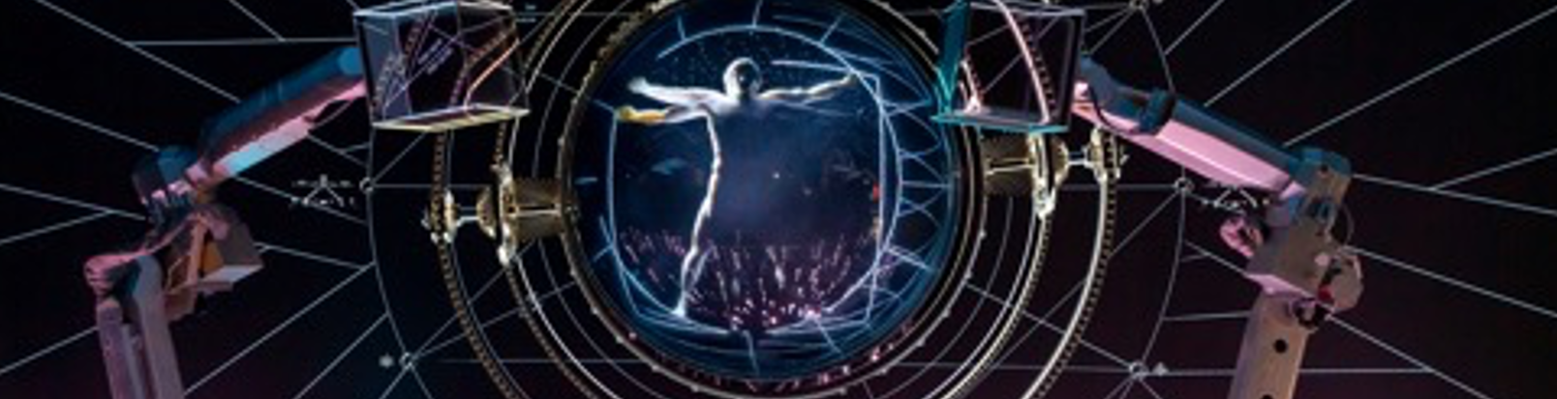
01
Darba devēja perspektīva
SATURA RĀDĪTĀJS
02
Latvija uzmanības centrā
03
Serbija uzmanības centrā
04
Jaunās tendences, tostarp dzimumu perspektīva

Slide 3

Darba devēja perspektīva
Darba devējiem ir būtiska loma prasmju ekosistēmā. Tāpēc projekta Be 21 Skilled partneri meklēja darba devēju viedokli no 29 valstīm (galvenokārt cilvēkresursu vadītāju un vadošo darbinieku)redzējumu, lai novērtētu STEM absolventu galvenās nodarbināmības prasmes, kas nepieciešamas 21. gadsimta darba tirgū. Mēs noskaidrojām....
21. gadsimta prasmes ir ārkārtīgi svarīgas darba tirgū, un STEM absolventiem tās tiek augstu vērtētas. Darba devēji īpaši augstu vērtē pašvadības, sociālās, emocionālās, attieksmes un kognitīvās prasmes.
Darba devēji bija vienisprātis, ka ārkārtīgi svarīgas ir pašvadības prasmes, kritiskās domāšanas un problēmu risināšanas prasmes, kā arī komunikācijas prasmes un prasmes strādāt komandā.
Citas visaugstāk novērtētās prasmes ir izaugsmes domāšanas un mācīšanās prasmes, atbildība, spēja pielāgoties un izturēt stresu, radošuma prasmes, informācijas un datu lietošanas prasmes, pozitīva attieksme un apzinīgums, emocionālā inteliģence un vadības prasmes.
01
3

Slide 4

Runājot par universitāšu sniegumu galveno nodarbināmības prasmju attīstīšanā, prasmes, kuras darba devēji novērtēja kā visnozīmīgākās, Eiropas universitātēs ir salīdzinoši grūtāk apgūstamas. Darba devēji visskeptiskāk vērtē universitāšu spēju attīstīt emocionālo inteliģenci, pozitīvu attieksmi un apzinātību, līderību, pielāgošanās spējas un noturību, pašvadību, radošumu, ilgtspējas kompetenci, globālo domāšanu un atbildības prasmes.
4

Slide 5


Mūsu pētījums parādīja, ka prasmju jomas, kurām jāpievērš vislielākā uzmanība un kurām jāpiešķir visaugstākā prioritāte, lai sagatavotu STEM absolventus darba tirgum, ir šādas:
Pašvadība, mērķtiecība, neatlaidība
Pielāgošanās, noturība un izturība pret stresu
Radošums, zinātkāre, atvērta domāšana, iespēju pamanīšana.
Atbildība un godīgums
Emocionālā inteliģence un empātija
Labbūtība, pozitīva attieksme un apzinātība
Šis precizētais saraksts tika izmantots par pamatu mūsu
"Esi 21 prasmīgs" rīku komplektā (apmeklējiet www.be21skilled.eu, lai
lejuplādētu).
5

Slide 6
Mūsu pētījums parādīja, ka prasmju jomas, kurām jāpievērš vislielākā uzmanība un kurām jāpiešķir visaugstākā prioritāte, lai sagatavotu STEM absolventus darba tirgum, ir šādas:
Pašvadība, mērķtiecība, neatlaidība
Pielāgošanās, noturība un izturība pret stresu
Radošums, zinātkāre, atvērta domāšana, iespēju pamanīšana
Atbildība un taisnīgums
Emocionālā inteliģence un empātija
Labbūtība, pozitīva attieksme un apzinātība
Darba devēju prasības Latvijā un Serbijā, projekta izmēģinājuma valstīs, ir līdzīgas vispārējām prasībām Eiropas darba tirgū. Tomēr, izstrādājot rīcības plānu 21. gadsimta prasmju attīstībai STEM absolventiem, papildus iepriekš minētajām prasmēm Latvijā par prioritāti būtu jānosaka arī "Radošums, zinātkāre, atvērta domāšana, iespēju pamanīšana", bet Serbijā - "Izaugsmes domāšana un mācīšanās".
6

Slide 7
KO MĒS ESAM ATKLĀJUŠI?
Darba devēji vislabāk var novērtēt darba tirgus prasības un augstskolu sniegumu, jo viņi tiešā veidā saskaras ar absolventu prasmēm. Ir svarīgi apzināt darba tirgus prasības attiecībā uz prasmēm un ņemt tās vērā augstākās izglītības attīstības stratēģijās, lai nodrošinātu augstākās izglītības absolventiem pēc iespējas labākus darba tirgus rezultātus.
21. gadsimta prasmju attīstīšanas rīkus var iekļaut ne tikai studiju programmu saturā un metodoloģijā, bet arī kopējā augstskolu ekosistēmā, kurā tiek veicināta studentu personības izaugsme, tostarp augstskolas vidē, studentiem piedāvātajā atbalstā un ārpusstudiju iespēju klāstā.
7

Slide 8
Mūsu pētījums parādīja, ka prasmju jomas, kurām jāpievērš vislielākā uzmanība un kurām jāpiešķir visaugstākā prioritāte, lai sagatavotu STEM absolventus darba tirgum, ir šādas:
Pašvadība, mērķtiecība, neatlaidība
Pielāgošanās, noturība un izturība pret stresu
Radošums, zinātkāre, atvērta domāšana, iespēju pamanīšana
Atbildība un taisnīgums
Emocionālā inteliģence un empātija
Labbūtība, pozitīva attieksme un apzinātība
Darba devēju prasības Latvijā un Serbijā, projekta izmēģinājuma valstīs, ir līdzīgas vispārējām prasībām Eiropas darba tirgū. Tomēr, izstrādājot rīcības plānu 21. gadsimta prasmju attīstībai STEM absolventiem, papildus iepriekš minētajām prasmēm Latvijā par prioritāti būtu jānosaka arī "Radošums, zinātkāre, atvērta domāšana, iespēju pamanīšana", bet Serbijā - "Izaugsmes domāšana un mācīšanās".
8

Slide 9

Latvija uzmanības centrā
No Latvijas aptaujā piedalījās 94 uzņēmumi, galvenokārt lielie un vidējie uzņēmumi, kas darbojas Latvijas teritorijā pakalpojumu un ražošanas nozarēs. Skatīt profilu nākamajā slaidā.
02
9
9

Slide 10
1. tabula. Respondentu sadalījums pēc plašām ekonomikas jomām, darbinieku skaita, uzņēmējdarbības gadiem un īpašumtiesībām Avots: Autoru aprēķini, pamatojoties uz 2022. gadā veikto darba devēju aptauju, n=94
Nozare | Nr. | % | Darbinieku skaits | Numurs | %
Būvniecība | 3 | 3.19% | 1-10 (mikro) | 12 | 12.77%
Ražošana | 23 | 24.47% | 11-49 (mazs) | 12 | 12.77%
Pakalpojumi | 58 | 61.70% | 50-249 (vidēja lieluma) | 23 | 24.47%
Tirdzniecība | 10 | 10.64% | Vairāk nekā 250 darbinieku (lieli) | 47 | 50.00%
Gadu skaits uzņēmējdarbībā | Nr. | % | Īpašumtiesības | Numurs | %
Vairāk nekā 10 gadi | 71 | 75.53% | Valsts īpašumtiesības | 62 | 66%
6 - 10 gadi | 16 | 17.02% | Valsts un ārvalstu īpašumtiesības | 10 | 11%
Mazāk nekā 5 gadi (jaunuzņēmums) | 7 | 7.45% | Ārvalstu īpašumtiesības | 21 | 22%
 |  |  | Darba devēju apvienība | 1 | 1%
10

Slide 11
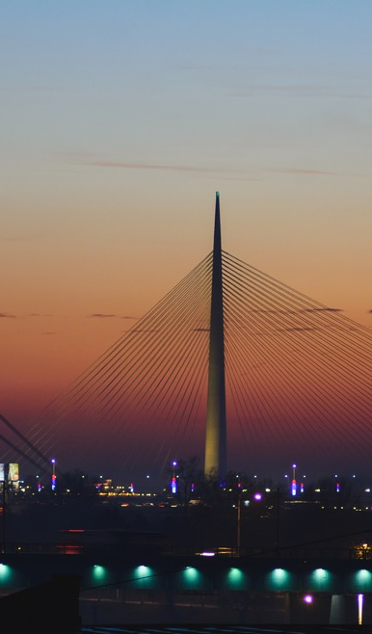

Runājot par STEM absolventu nodarbināmības prasmju nozīmi, kas nepieciešamas 21. gadsimta darba tirgū, 100% Latvijas darba devēju ir pārliecināti par "pašvadības, mērķtiecības, neatlaidības" un "kritiskās domāšanas, problēmu risināšanas un sistēmiskās domāšanas" nozīmi, gandrīz tikpat daudz - par "komunikācijas, sadarbības un komandas darba" (99%) prasmēm.
Citas prioritārās 21. gadsimta prasmes, pēc Latvijas darba devēju domām, ir:
"izaugsmes domāšanas veids un mācīšanās" (97%),
"atbildība un taisnīgums" (96%),
"pielāgošanās spējas, noturība un izturība pret stresu" (95 %), "informācijas un datu pratība, informācijas interpretācija" (95%),
"radošums, zinātkāre, atvērta domāšana, iespēju pamanīšana" (91 %),
"labbūtība, pozitīva attieksme un apzinātība" (91%).

Slide 12
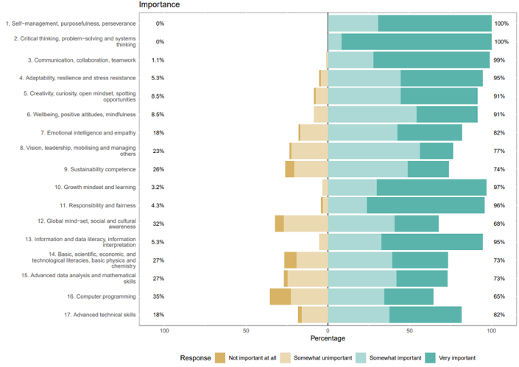
Darba devēju vērtējums par svarīgākajām 21. gadsimta darba tirgū nepieciešamajām 17 galvenajām STEM absolventu nodarbināmības prasmēm Latvijā
Avots: Autoru aprēķini, pamatojoties uz 2022. gadā veikto darba devēju aptauju, n=94.
12

Slide 13

Vērtējot augstskolu sniegumu, Latvijas darba devēji kā vismazāk attīstītās prasmes augstskolās norādīja:
"Emocionālā inteliģence un empātija" (72% negatīvo novērtējumu),
"Labbūtība, pozitīva attieksme, apzinīgums" (71 %),
"Vīzija, līderība, citu cilvēku mobilizēšana un vadīšana" (62 %)
"Pielāgošanās, noturība un izturība pret stresu" (60 %).
13

Slide 14
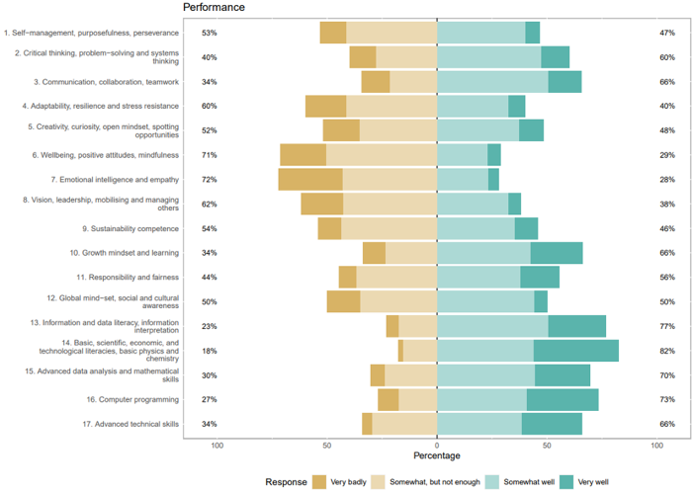
Darba devēju vērtējums par universitāšu sniegumu attīstot studentiem Latvijā 21.gadsimta darba tirgū nepieciešamās 17 galvenās nodarbināmības prasmes.
Avots: Autoru aprēķini, pamatojoties uz 2022. gadā veikto darba devēju aptauju, n=94.
14

Slide 15
Tādējādi Latvijas darba devēju viedoklis lielā mērā sakrīt ar Eiropas darba devēju viedokli.
Atbilstoši nozīmīguma - snieguma analīzei tūlītēja uzmanība un visaugstākās prioritātes skolēnu mācību pieredzes uzlabošanai Latvijā ir jāpievērš šādām 21. gadsimta prasmju jomām.
1
«Pašvadība, mērķtiecība, neatlaidība»
4
«Pielāgošanās, noturība un izturība pret stresu»
5
«Radošums, zinātkāre, atvērts domāšanas veids, iespēju pamanīšana»
2
«Kritiskā domāšana, problēmu risināšana un sistēmiskā domāšana»
6
«Labbūtība, pozitīva attieksme un apzinīgums»
15

Slide 16
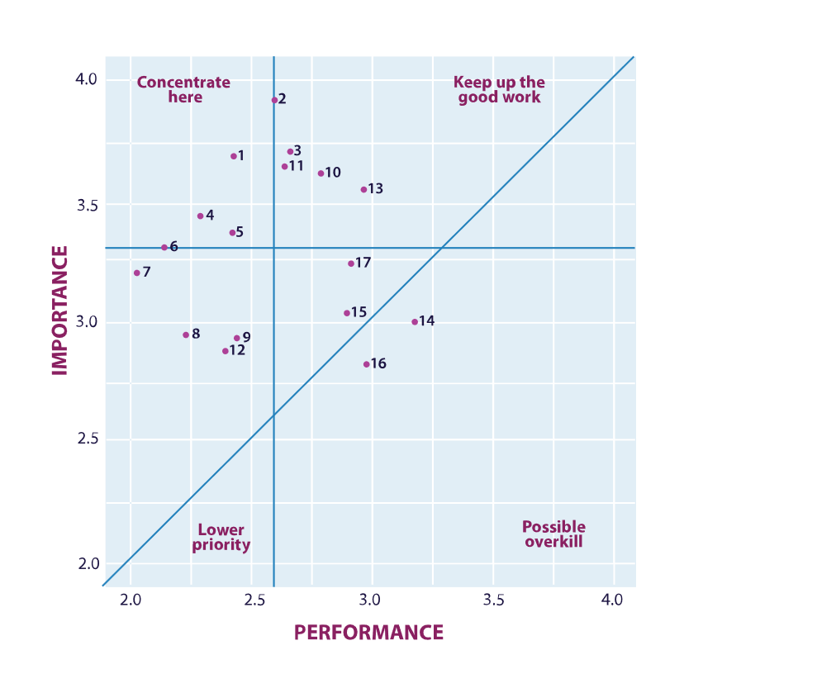
Pašvadība, mērķtiecība, neatlaidība;
Kritiskā domāšana, problēmu risināšana un sistēmiskā domāšana;
Komunikācija, sadarbība, komandas darbs;
Pielāgošanās, noturība un izturība pret stresu;
Radošums, zinātkāre, atvērta domāšana, iespēju pamanīšana;
Labklājība, pozitīva attieksme, apzinātība;
Emocionālā inteliģence un empātija;
Vīzija, līderība, citu cilvēku mobilizēšana un vadīšana;
Ilgtspējas kompetence;
Izaugsmes domāšanas veids un mācīšanās;
Atbildība un godīgums;
Globāls domāšanas veids, sociālā un kultūras izpratne;
Informācijas un datu pratība, informācijas interpretācija;
Pamata, zinātniskās, ekonomiskās un tehnoloģiskās prasmes, fizikas un ķīmijas pamati;
Padziļinātas datu analīzes un matemātikas prasmes;
Datorprogrammēšana;
Padziļinātas tehniskās prasmes.
21. gadsimta prasmju nozīmīguma - snieguma analīzes rezultāti par 21. gadsimta prasmju nozīmīgumu un augstskolu sniegumu to attīstīšanā Latvijā Avots: Autoru aprēķini, pamatojoties uz 2022. gadā veikto darba devēju aptauju, n=94

Slide 17
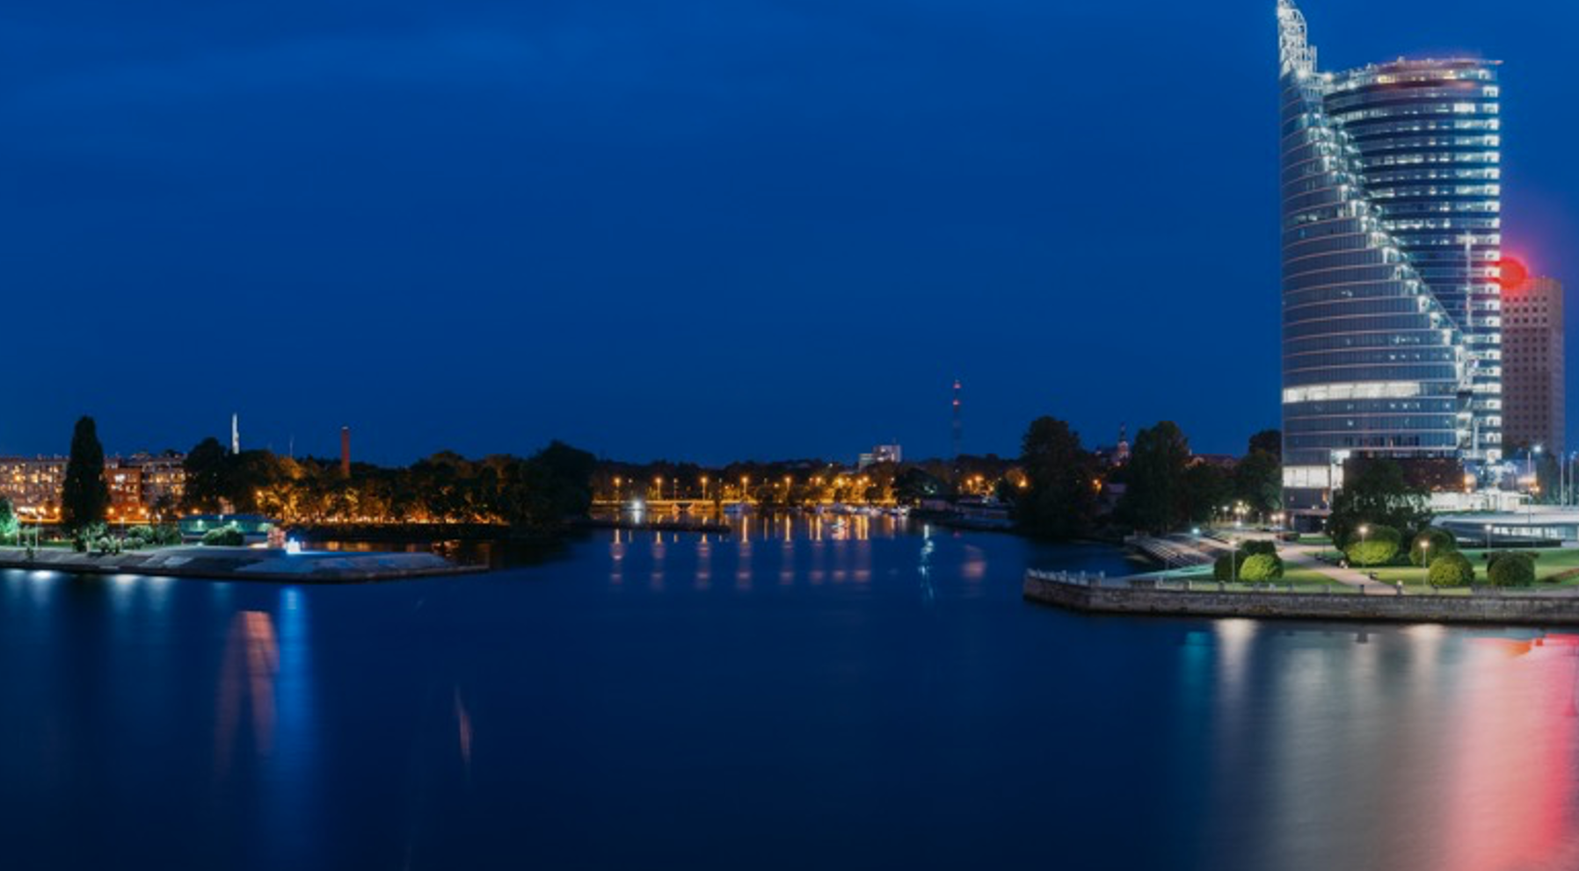
Pēc Latvijas darba devēju domām, gandrīz visu 21. gadsimta prasmju mācīšanā augstskolās ir nepieciešami uzlabojumi, jo gandrīz visās prasmēs nozīmīguma novērtējums pārsniedz augstskolu snieguma novērtējumu.
17

Slide 18

Serbija uzmanības centrā
No Serbijas aptaujā piedalījās 26 uzņēmumi, galvenokārt lielie un vidējie uzņēmumi, kas darbojas ražošanas un pakalpojumu nozarēs.
Skatiet profilu nākamajā slaidā.
03
18

Slide 19
Respondentu sadalījums pēc plašām ekonomikas jomām un pēc darbinieku skaita.
Avots: Autoru aprēķini, pamatojoties uz 2022. gadā veikto darba devēju aptauju, n=26.
Nozare | Nr. | % | Darbinieku skaits | Numurs | %
Būvniecība | 5 | 19.23% | 1-10 (mikro) | 4 | 15.38%
Ražošana | 11 | 42.31% | 11-49 (mazs) | 4 | 15.38%
Pakalpojumi | 7 | 26.92% | 50-249 (vidēja lieluma) | 9 | 34.62%
Tirdzniecība | 3 | 11.54% | Vairāk nekā 250 darbinieku (lieli) | 9 | 34.62%
19

Slide 20
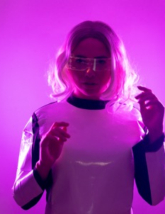
Runājot par to, cik svarīgas 21. gadsimta darba tirgum ir STEM absolventu nodarbinātības prasmes, 100 % Serbijas darba devēju ir pārliecināti par to, ka svarīgas prasmes ir "pašvadība, mērķtiecība, neatlaidība", "kritiskā domāšana, problēmu risināšana un sistēmiskā domāšana", "komunikācija, sadarbība un darbs komandā", "izaugsmes domāšana un mācīšanās" un "atbildība un godīgums".
Gandrīz tikpat daudz darba devēju (96 %) ir pārliecināti par "pielāgošanās, noturības un izturības pret stresu" un "informācijas un datu pratības, informācijas interpretācijas" nozīmi.

Slide 21
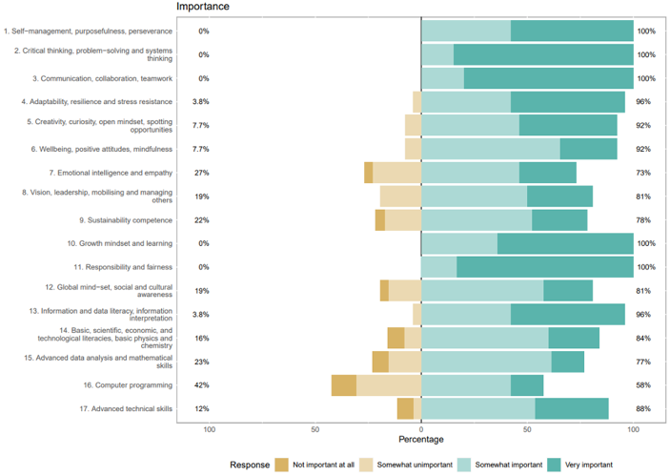
Darba devēju vērtējums par to, cik svarīgas ir 17 galvenās STEM absolventu nodarbinātības prasmes, kas nepieciešamas 21. gadsimta darba tirgū Serbijā
Avots: Autoru aprēķini, pamatojoties uz 2022. gadā veikto darba devēju aptauju, n=26.
21

Slide 22

Runājot par Serbijas darba devēju vērtējumu par augstskolu sniegumu, šķiet, ka vismazāk attīstītās 21. gadsimta prasmes Serbijas augstskolās ir šādas: "Vīzija, līderība, citu cilvēku mobilizēšana un vadīšana" (77% negatīvu novērtējumu), "Labbūtība, pozitīva attieksme, apzinātība" (74%), "Emocionālā inteliģence un empātija" (72%) un "Pašvadība, mērķtiecība, neatlaidība " (69%).
22

Slide 23
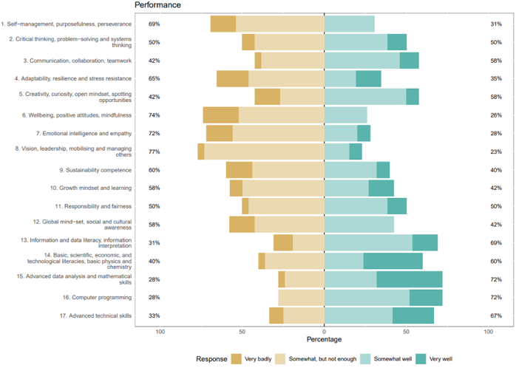
Darba devēju vērtējums par universitāšu sniegumu attīstot studentiem Serbijā 21.gadsimta darba tirgū nepieciešamās 17 galvenās nodarbinātības prasmes.
Avots: Autoru aprēķini, pamatojoties uz 2022. gadā veikto darba devēju aptauju, n=26.
23

Slide 24
Tādējādi Serbijas darba devēju viedoklis lielā mērā sakrīt ar Eiropas darba devēju viedokli.
Atbilstoši nozīmīguma un snieguma analīzei tūlītēja uzmanība un augstākā prioritāte Serbijas studentu studiju pieredzes uzlabošanā ir jāpievērš šādām 21. gadsimta prasmju jomām:
1
«Pašvadība, mērķtiecība, neatlaidība»
4
«Pielāgojamība, elastība un noturība pret stresu»
«Radošums, zinātkāre, atvērts domāšanas veids, iespēju pamanīšana.»
5
10
«Izaugsmes domāšanas veids un mācīšanās»
6
«Labbūtība, pozitīva attieksme un apzinātība»
24

Slide 25
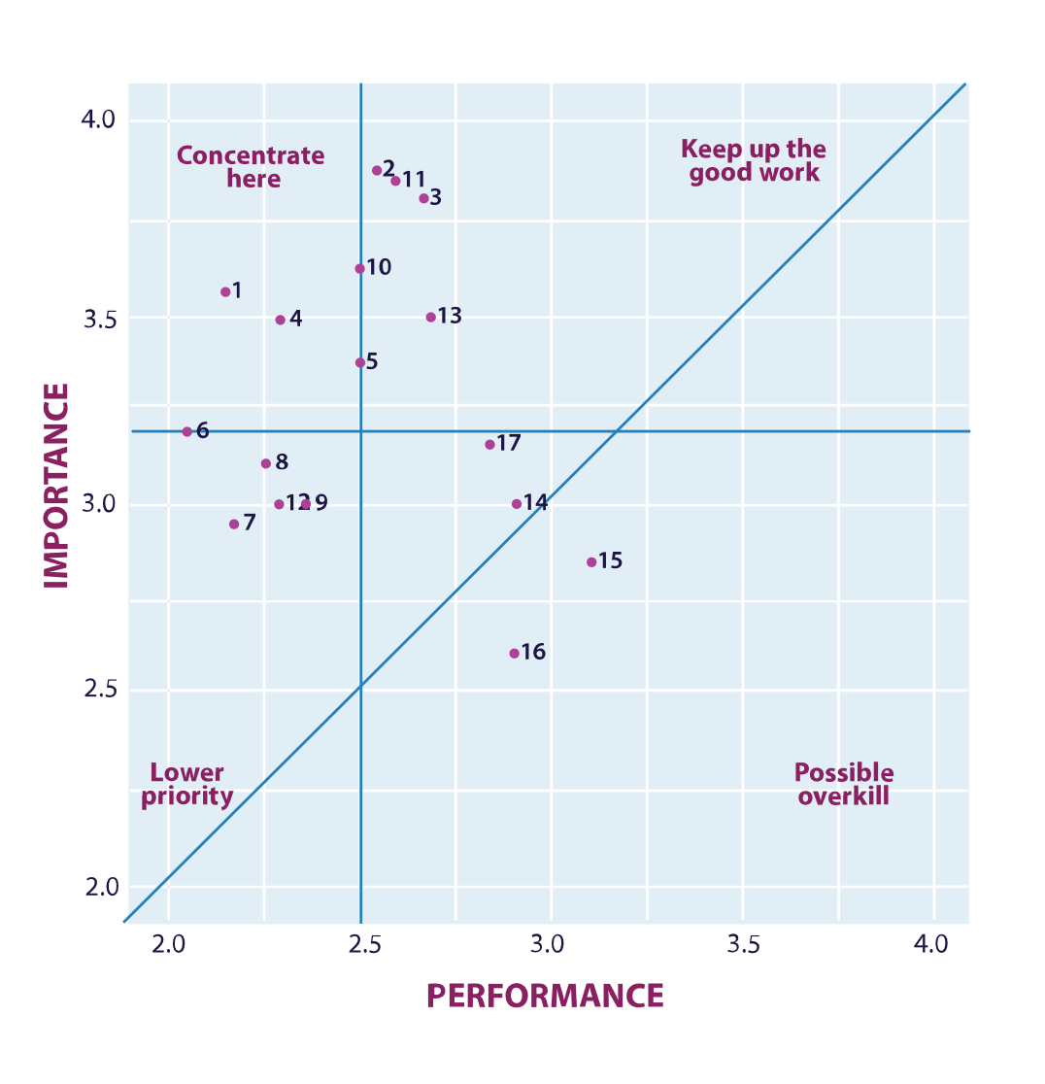
Pašvadība, mērķtiecība, neatlaidība;
Kritiskā domāšana, problēmu risināšana un sistēmiskā domāšana;
Komunikācija, sadarbība, komandas darbs;
Pielāgošanās, noturība un izturība pret stresu;
Radošums, zinātkāre, atvērta domāšana, iespēju pamanīšana;
Labklājība, pozitīva attieksme, apzinātība;
Emocionālā inteliģence un empātija;
Vīzija, līderība, citu cilvēku mobilizēšana un vadīšana;
Ilgtspējas kompetence;
Izaugsmes domāšanas veids un mācīšanās;
Atbildība un godīgums;
Globāls domāšanas veids, sociālā un kultūras izpratne;
Informācijas un datu pratība, informācijas interpretācija;
Pamata, zinātniskās, ekonomiskās un tehnoloģiskās prasmes, fizikas un ķīmijas pamati;
Padziļinātas datu analīzes un matemātikas prasmes;
Datorprogrammēšana;
Padziļinātas tehniskās prasmes.
21. gadsimta prasmju nozīmes un augstskolu snieguma analīzes rezultāti to attīstīšanā Serbijā. Avots: autoru aprēķini, pamatojoties uz 2022. gadā veikto darba devēju aptauju, n=26.

Slide 26
Jaunās tendences
STEM augstskolu absolventu prasmju piedāvājums strauji attīstās, jo darba devēji meklē gan "cieto", gan "mīksto" prasmju apvienojumu. Saskaņā ar Hanover Research pētījumu Be21Skilled, darba devēji novērtē ne tikai absolventus ar jaunāko tehnisko izglītību, bet arī ar tādām prasmēm kā komunikācija, problēmu risināšana un sadarbība.
Lai gan aizvien svarīgākas kļūst specifiskas prasmes, piemēram, prakse, pieredze nozarē vai atbilstošu mīksto prasmju apliecinājums, iestādēm ir svarīgi saglabāt adaptīvu mācību programmu, kas atbilst mainīgajām tirgus prasībām. Galvenā uzmanība tiek pievērsta tam, lai absolventiem nodrošinātu pieprasītas prasmes, kas sniedzas tālāk par akadēmisko grādu, uzlabotu viņu nodarbinātības iespējas un iestāžu akadēmisko programmu dzīvotspēju.
04
26

Slide 27

Kā norādīts Hanoveras 2023. gada ziņojumā, darba devēji uzsver lietišķās mācību pieredzes un pamatprasmju attīstīšanas nozīmi. Tāpēc STEM izglītotājiem un iestādēm ir ļoti svarīgi sekot līdzi profesijām ar augstu izaugsmes potenciālu un iekļaut attiecīgās prasmes un apmācību akadēmiskajās programmās.
27

Slide 28
GAN AUGSTSKOLĀS, GAN DARBA TIRGŪ IR VĒROJAMAS LIELAS DZIMUMU ATŠĶIRĪBAS.
ĪRIJA UZMANĪBAS CENTRĀ
Īrijas Augstākās izglītības iestāde (HEA) norāda, ka no tiem, kas uzsāk studijas augstākajā izglītībā, STEM studē 49% vīriešu un 19% sieviešu (starpība ir 24 procentpunkti). Īrijā 2018. gadā tikai ceturtā daļa no STEM nozarēs strādājošajiem bija sievietes, un ESAO ir norādījusi, ka pēdējos gados šis skaits ir palielinājies ļoti maz.
Ir vērojami daži uzlabojumi sieviešu pārstāvības ziņā šaurās STEM jomās (piemēram, Īrijā sievietes veido vairāk nekā 40% no doktora grādu ieguvušajiem fizikas zinātņu jomā (She Figures, 2021)), taču vispārējā perspektīvā joprojām ir redzams, ka sievietes retāk studē STEM priekšmetus.
Ir veikti daudzi pētījumi, kuros uzsvērti ieguvumi, ko sniedz daudzveidīgs darbaspēks STEM jomā, sākot ar finansiāliem ieguvumiem un beidzot ar veiktspējas uzlabošanu un inovāciju veicināšanu.
28

Slide 29
Kā viens no dzimumu nevienlīdzības iemesliem ir zemapziņas aizspriedumi, jo sievietēm traucē stereotipiski uzskati, ka viņas no dabas nav piemērotas tādiem priekšmetiem kā matemātika vai fizika un vairāk nosliecas uz radošām vai aprūpējošām lomām.
Nesen PwC veikts pētījums liecina, ka tikai 16% sieviešu-studenšu ir saņēmušas pamudinājumu studēt tehnoloģiju jomā, savukārt vīriešu vidū šādu pamudinājumu ir saņēmuši 33%. To pastiprina “krāpnieka sindroma” sajūta, jo sievietes cenšas strādāt nozarēs, kurās dominē vīrieši, piemēram, inženierzinātnēs, tehnoloģijās un matemātikas jomā.
Viens no galvenajiem faktoriem ir arī piemēru trūkums, jo PwC pētījumā atklājās, ka 78 % studentu nevarēja nosaukt nevienu slavenu sievieti tehnoloģiju jomā.
PAPILDU LASĀMVIELA
Sievietes STEM jomā - raksts | Nākamais vilnis: Globālo pārmaiņu veicināšana | BBC StoryWorks
29

Slide 30
Latvija ir priekšgalā
Vai zinājāt, ka Latvija ir vadošā ES pēc sieviešu skaita zinātnē un tehnoloģijās?
Eiropas Savienība jau kādu laiku ir centusies uzlabot ievērojamo dzimumu nelīdzsvarotību zinātnes, tehnoloģiju, inženierzinātņu un matemātikas (STEM) jomā. Saskaņā ar Eiropas Komisijas datiem tikai 13 % no bloka darbiniekiem, kas strādā ar STEM saistītās profesijās, ir sievietes.
Kā norāda Milana Nikolova no Emerging Europe, Latvija ir bijusi neticami veiksmīga, veidojot vidi, kurā sievietēm tiek dotas vienlīdzīgas iespējas gūt panākumus izvēlētajā karjerā. Lai gan visās jaunajās tirgus ekonomikas zonas valstīs, tostarp Vidusāzijā, sieviešu ir vairāk nekā vīriešu, Latvija ir vienīgā valsts reģionā (un viena no tikai astoņām pasaulē), kas Pasaules Bankas jaunākajā ziņojumā, kurā aplūkoti šķēršļi sieviešu līdzdalībai ekonomikā, ieguvusi perfektu 100 punktu novērtējumu.
PAPILDU LASĀMVIELA
Latvija: Eiropas jaunietes STEM jomā - Emerging Europe (emerging-europe.com) - Emerging Europe (emerging-europe.com)
.
30

Slide 31
Latvija ir līderis - interesanti fakti.
Pētniecība ir tikai viena joma, kurā sievietes ir vadošās Latvijā. Saskaņā ar Eiropas Komisijas 2018. gada ziņojumu She Figures, pētnieču īpatsvars ES kopumā ir tikai 33,4 procenti. Savukārt Latvijā 51 procents pētnieku ir sievietes.
Latvija ir arī viena no četrām ES valstīm, kur lielākā daļa zinātnieku un inženieru ir sievietes.
PAPILDU LASĀMVIELA
Latvija: Eiropas jaunietes STEM jomā - Emerging Europe (emerging-europe.com) - Emerging Europe (emerging-europe.com)
.
31

Slide 32
Mūsu nākamais modulis ir....
BE 21 KVALIFICĒTU SKOLOTĀJU PROFESIONĀLĀS PILNVEIDES PROGRAMMA
3.MODULIS
www.be21skilled.eu
Reģionālo prasmju padomju un ārējās sadarbības loma

Slide 33



Sekojiet mūsu ceļojumam šeit
www.be21skilled.eu
33

